Slide 1
Nauka o podniku ~ 2. seminář
Ing. Karla Foltisová

Slide 2
Životní cyklus podniku a jeho fáze
Souvisí s vývojem podniku, co mu takzvaně přijde do cesty.
Podnik si může projít těmito fázemi:
Vznik/založení – v čem bude podnikat/co bude vyrábět?
Růst – jak objemu zboží, investic, tak prodejů na trhu.
Stabilizace – podnik má optimální velikost, dostatek zákazníků a tvoří zisk.
Krize – řešení příčiny, tvorba protiopatření, ideálně přijít s inovací.
Zánik – pokud opatření nebyly účinné.

Slide 3
Životní cyklus podniku a jeho fáze
Zánik podniku může být:
Dobrovolný
Zrušení OK* bez likvidace (fúze, rozdělení podniku, změna právní formy aj.)
Zrušení OK* s likvidací (zákonem řízený postup mimosoudního vyrovnání majetkových vztahů, např. majetek se použije na pokrytí závazků).
*Obchodní korporace

Slide 4
S jakou krizí se může podnik potýkat?

Slide 6
Co vše potřebujeme pro plynulý chod podniku?

Slide 7
Majetková a kapitálová struktura podniku
Majetková struktura je majetek podniku nutný k realizaci podnikatelské činnosti:
Výrobní zařízení,
materiál,
dopravní a manipulační prostředky,
ochranné pomůcky,
budovy, pozemky aj.
Kapitálová struktura jsou zdroje financování tohoto majetku.

Slide 8
Majetek podniku - AKTIVA
Dlouhodobý majetek:
Plní svou funkci minimálně 1 rok.
Dělí se na nehmotný, hmotný a finanční.
1) Dlouhodobý nehmotný majetek může být:
Software,
patenty,
nehmotné výstupy výzkumu a vývoje,
licence,
autorská práva, aj.

Slide 9
Majetek podniku - AKTIVA
2) Dlouhodobý hmotný majetek může být:
Movitý (stroje, dopravní prostředky, výrobní zařízení)
Nemovitý (budovy, pozemky a výrobní haly)
3) Dlouhodobý finanční majetek může být:
Cenné papíry, které mají charakter dlouhodobých investic.
Akcie jiných podnikatelských subjektů (podíly v jiných podnicích).

Slide 10
Majetek podniku - AKTIVA
Krátkodobý – oběžný - majetek:
Plní svou funkci méně než 1 rok.
Dělí se na zásoby, pohledávky a krátkodobý finanční majetek.
Zásoby (hotové výrobky, náhradní díly, obaly, polotovary, základní materiál a suroviny, pomocné a provozní látky)
Pohledávky (neuhrazené faktury za naše výrobky/služby, které nám odběratelé nezaplatili.)
Krátkodobý finanční majetek (hotovost v pokladně, peníze v bance, ceniny, šeky)

Slide 11
Koloběh oběžných aktiv
Hotovost
Suroviny a materiál
Polotovary a výrobky
Zboží
Pohledávky

Slide 12
Hotovost
Suroviny a materiál
Polotovary a výrobky
Zboží
Pohledávky
Zkuste mi říct názornou ukázku tohoto koloběhu

Slide 13
Koloběh oběžných aktiv
Hotovost: Podnik začíná s hotovostí, což jsou dostupné peněžní prostředky.
↓
Suroviny a materiály: Hotovost je použita na nákup surovin a materiálů, které jsou potřebné pro výrobu oblečení, jako jsou tkaniny, knoflíky, nitě atd.
↓
Polotovary a výrobky: Suroviny jsou zpracovány a vytvořeny do polotovarů a oblečení.
↓
Zboží: Hotové oblečení je skladováno jako zboží připravené k prodeji.
↓
Pohledávky: Když zboží prodáte zákazníkům, vytvoříte pohledávky, což jsou peníze, které vám dluží za zakoupené zboží.
Tento cyklus se pak opakuje, když použijete peníze z pohledávek k nákupu dalších surovin a materiálů a pokračujete ve výrobě a prodeji oblečení. Tento koloběh je základním prvkem financování provozu a růstu podniku.

Slide 14
Majetek
Dlouhodobý
Nehmotný
Hmotný
Krátkodobý
Zásoby
Finanční
Pohledávky
Krátkodobý finanční
Majetková struktura podniku

Slide 15
Zdroje krytí majetku neboli kapitál – PASIVA
Vlastní kapitál
základní kapitál (peněžité i nepeněžité vklady společníků do společnosti),
kapitálové fondy,
fondy ze zisku,
nerozdělený výsledek hospodaření z minulých let,
výsledek hospodaření běžného účetního období.

Slide 16
Zdroje krytí majetku neboli kapitál – PASIVA
Cizí kapitál
Kapitálové fondy
Závazky našim zaměstnancům, daňové závazky, přijaté zálohy od odběratelů, krátkodobé bankovní úvěry, …
Dlouhodobý cizí kapitál
Podnikové dluhopisy, dlouhodobé bankovní úvěry, leasingové závazky, …
Rezervy

Slide 17
Kapitálová struktura podniku
Zdroje krytí majetku
Vlastní kapitál
Základní kapitál
Fondy ze zisku
Cizí kapitál
Dlouhodobý cizí kapitál
Kapitálové fondy
Výsledek hospodaření z min. let
Výsledek hospodaření běžného období
Krátkodobý cizí kapitál
Rezervy

Slide 18
Rozvaha neboli bilance
Výkaz, který je sestaven z majetkových a kapitálových položek podniku.
Poskytuje informace pro řízení podniku.
Základní funkcí rozvahy je především uspořádat majetek podniku a jeho zdroje financování v peněžním vyjádření. Slouží ale i pro porovnání 2 a více období.
Bilanční princip: výše aktiv = hodnota pasiv.
Druhy rozvah:
Zahajovací – při založení podniku.
Počáteční – na začátku účetního období (zpravidla k datu 1.1.)
Konečnou – na konci účetního období nebo při ukončení činnosti podniku.

Slide 19
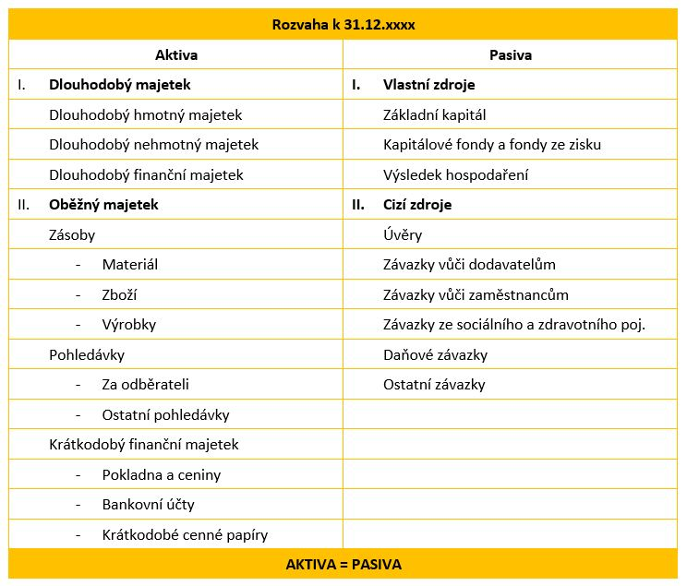

Slide 20
CASHFLOW
Tok hotovosti peněz.
Sleduje příjmy a výdaje firmy za určité období.
Pro malé firmy a podnikatele (účetní jednotky) je tok hotovosti velmi důležitý, protože poukazuje na úspěšnost podniku.
Důležité je si uvědomit, že:
Zapisujeme pouze to, co už jsme zaplatili (ne dluhy, co ještě nebyli splaceny).
Příjmy zapisujeme až ode dne, kdy nám přistály na účet/hotově, nikoliv v den, kdy vystavíme fakturu.

Slide 21
CASHFLOW
Sestavení probíhá ve třech souvislých strukturách:
Provozní činnost
Všechny peněžní toky, které vyplývají z hlavní podnikové činnosti.
Investiční činnost
Počítáme nákup (pořízení) a prodej hmotného a nehmotného majetku, dále poskytování dlouhodobých půjček a přijímání jejich splátek.
Finanční činnost
Ovlivňují velikost jmění podniku, např. půjčky, úvěry.
Tyto tři činnosti dohromady udávají celkový čistý finanční tok.

Slide 22
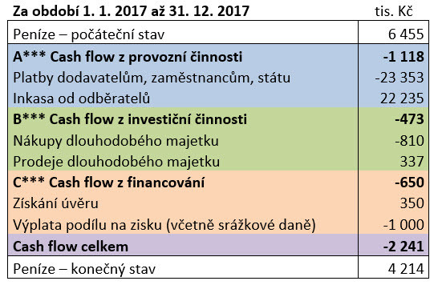
CASHFLOW

Slide 23
Výkaz zisků a ztrát neboli výsledovka
Každá firma nějak hospodaří a za určité období se musí dopracovat k ziskovému nebo ztrátovému výsledku.
K čemu je dobrá? Ukáže podnikateli jakého hospodářského výsledku jeho firma docílila za sledované a minulé účetní období.
Výsledovka je povinnou součástí účetní závěrky.
Rozdíl mezi náklady a výnosy je hospodářský výsledek (zisk/ztráta).
Je tvořena:
Nákladovými a výnosovými účty.

Slide 24
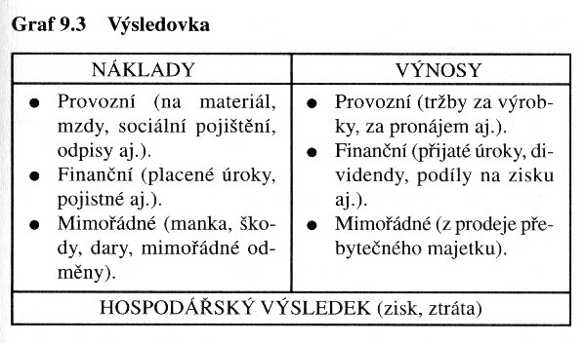
Výkaz zisků a ztrát neboli výsledovka

Slide 25
Prostor na feedback ☺

Slide 26
Pojďme si zkusit první práci v týmu ☺

Slide 27
Tým č. 1
Tým č. 2
Tým č. 3
Pojďme si zkusit první práci v týmu ☺

Slide 28
Tým č. 4
Tým č. 5
Tým č. 6
Pojďme si zkusit první práci v týmu ☺

